Slide 1
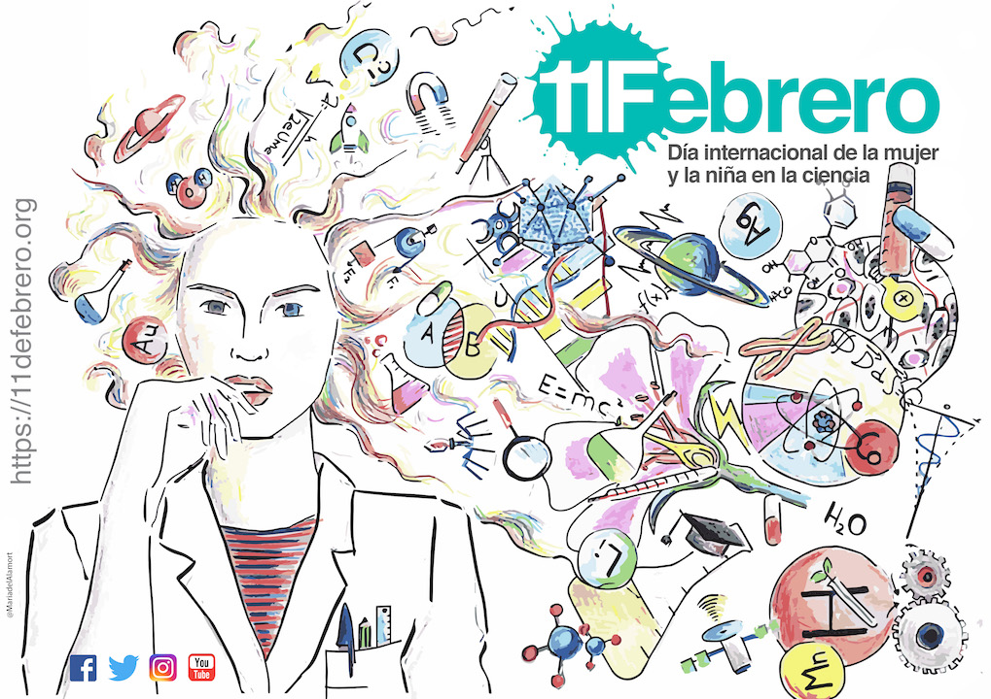
Notes:
Hoy no es el día de explicar la investigación que hacemos
Hoy no es el día de la investigación y la ciencia
Lamentablemente, es el día de la mujer en la ciencia, lo cual indica que ha existe discriminacion hacia la mujer en el pasado y presente.

Slide 2
¿Atrévete a romper estereotipos!
Estefanía Aguilar, Carlos Granell
IES Jaume I de Burriana
12 Febrero 2019

Slide 3
Tres historias….
La importancia de la Ciencia y la Tecnología
hoy
Referentes femeninos
(pasado y presente)
que rompen estereotipos
La brecha de género
en Ciencia y
Tecnología

Slide 4
Tres historias….
La importancia de la Ciencia y la Tecnología
hoy
Referentes femeninos
(pasado y presente)
que rompen estereotipos
La brecha de género
en Ciencia y
Tecnología
Notes:
-

Slide 5
¿Qué hacemos?
Ciencia e investigación = colaborar
con científicos y científicas de otras disciplinas para encontrar soluciones a problemas
de nuestra sociedad
Notes:
Desarrollamos aplicaciones software para el procesamiento de imágenes satélite para atajar problemas medioambientales, movilidad, educación
Colaboramos con otros tipos de científicos de otras disciplinas.

Slide 6
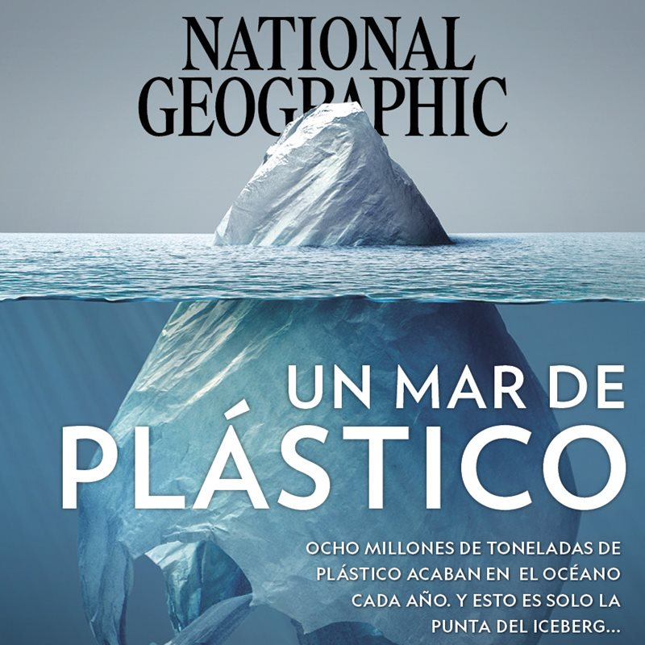
Un problema que nos afecta a todos
Notes:
Un problema que nos afecta a todos
Añadir foto de plástico al lado de la piscina
“Nanoplastico”: Palabra del año 2018 para la Fundéu BBVA.
Fotos impactantes: https://www.nationalgeographic.com.es/naturaleza/grandes-reportajes/ahogados-mar-plastico_12712/17
Definiciones: https://secured-static.greenpeace.org/espana/Global/espana/2017/documentos/oceanos/plasticos_2017.pdf

Slide 7
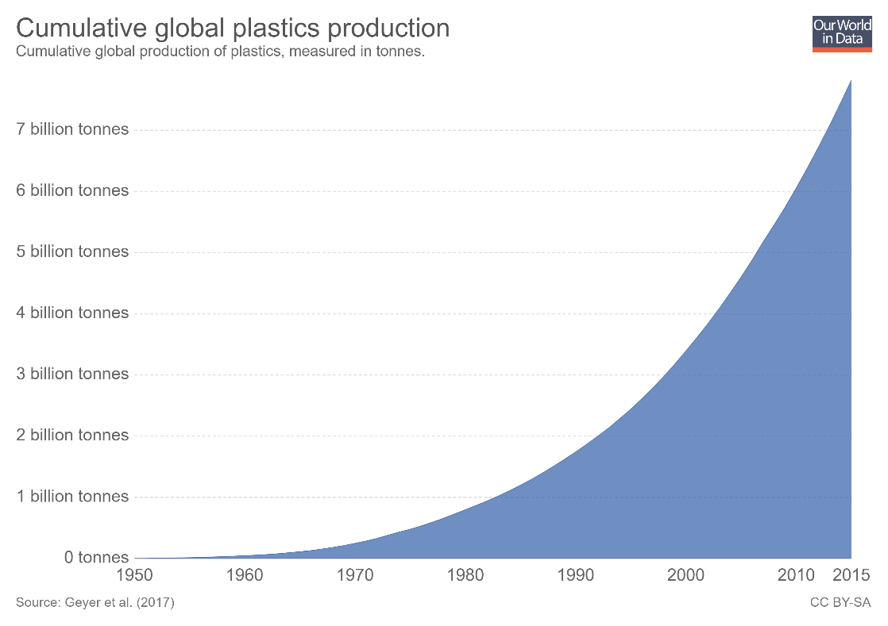
1tn de plástico por persona
Notes:
Hasta 2015, el mundo había producido 7.8 billones de toneladas de plástico, más de 1 tonelada de plástico por cada persona en el mundo.
https://ourworldindata.org/grapher/cumulative-global-plastics

Slide 8
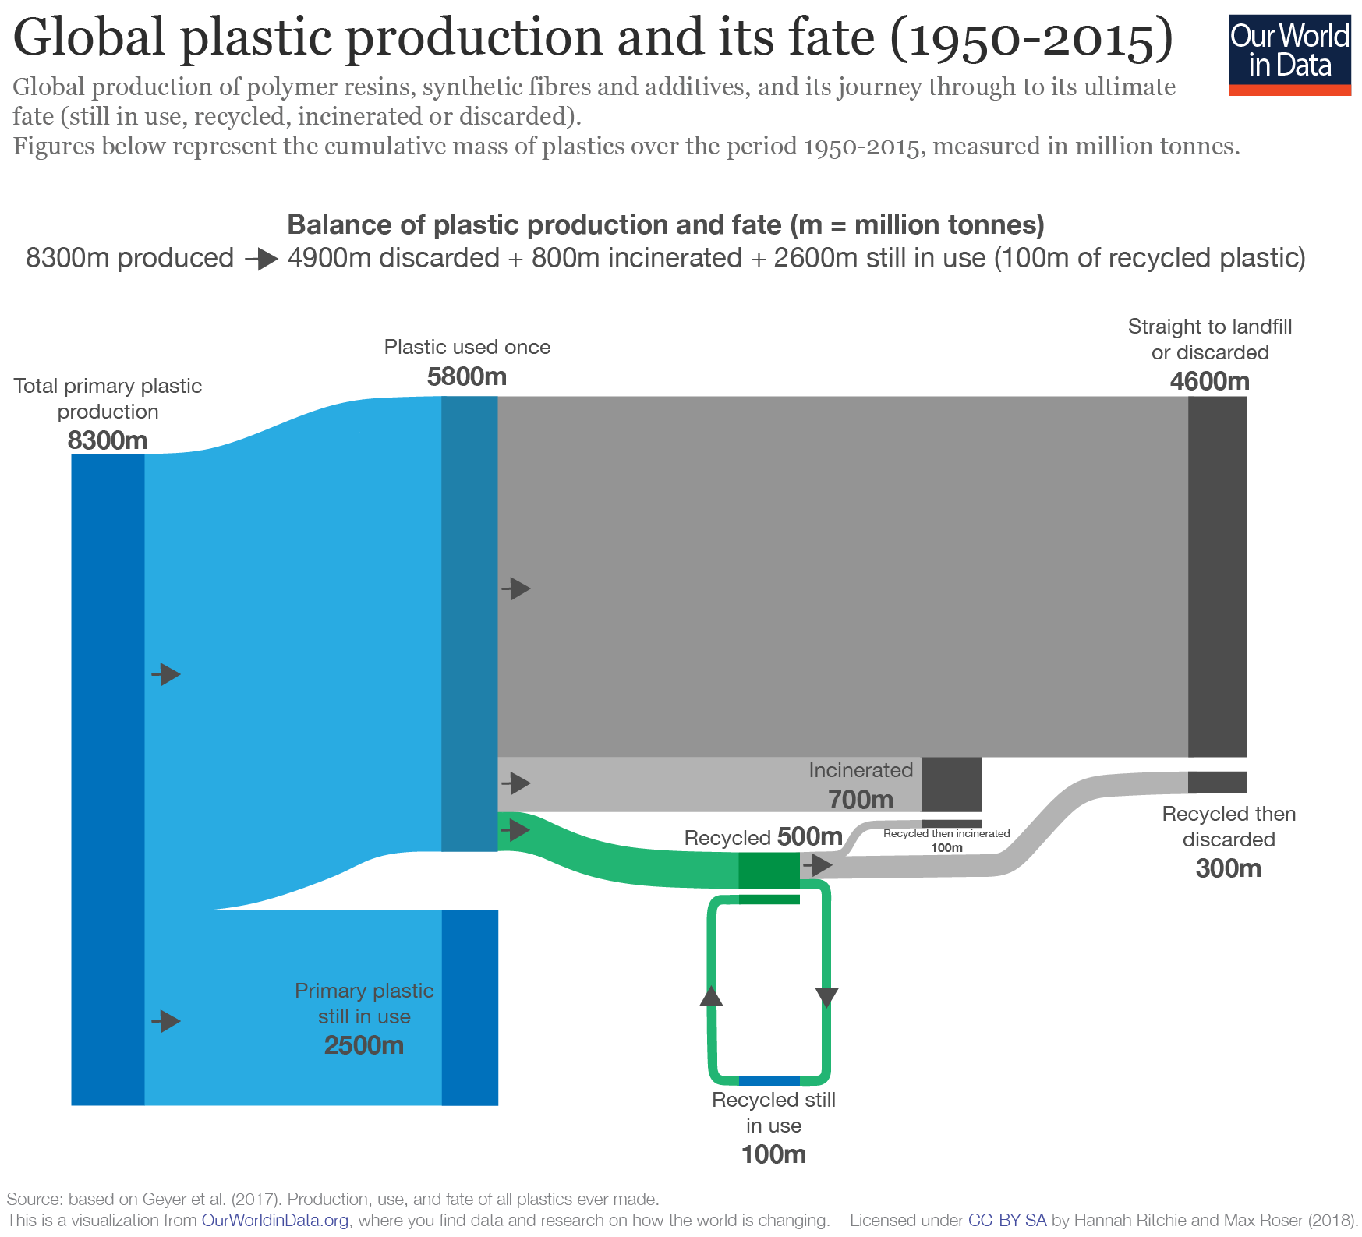
Notes:
Cumulative production of polymers, synthetic fibers and additives was 8300 million tonnes;
2500 million tonnes (30 percent) of primary plastics was still in use in 2015;
4600 million tonnes (55 percent) went straight to landfill or was discarded;
700 million tonnes (8 percent) was incinerated;
500 million tonnes (6 percent) was recycled (100 million tonnes of recycled plastic was still in use; 100 million tonnes was later incinerated; and 300 million tonnes was later discarded or sent to landfill).
https://ourworldindata.org/uploads/2018/08/plastic-fate.png

Slide 9
Notes:
EL gran problema es que el plastico llege al mar.
Here we see that in 2010:
global primary production of plastic was 270 million tonnes;
global plastic waste was 275 million tonnes (and can exceed annual primary production through wastage of plastic from prior years);
plastic waste most at risk of entering the oceans is generated in coastal populations (within 50 kilometres of the coastline); in 2010 coastal plastic waste amounted to 99.5 million tonnes;
only plastic waste which is improperly managed (mismanaged) is at significant risk of leakage to the environment; in 2010 this amounted to 31.9 million tonnes;
of this, 8 million tonnes – 3% of global annual plastics waste – entered the ocean (through multiple outlets, including rivers);
an estimated 10,000s to 100,000s tonnes of plastics are in the ocean surface waters (several orders of magnitude lower than ocean plastic inputs).

Slide 10
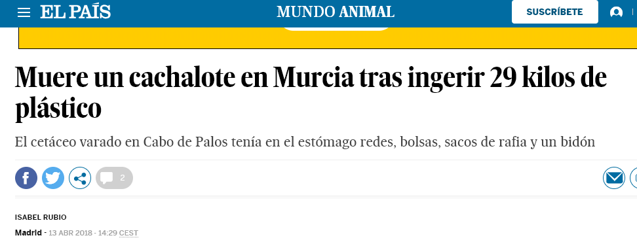
Notes:
https://elpais.com/elpais/2018/04/13/mundo_animal/1523614820_713628.html

Slide 11
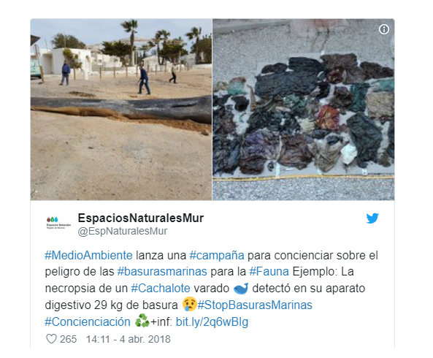
Notes:
https://elpais.com/elpais/2018/04/13/mundo_animal/1523614820_713628.html

Slide 12
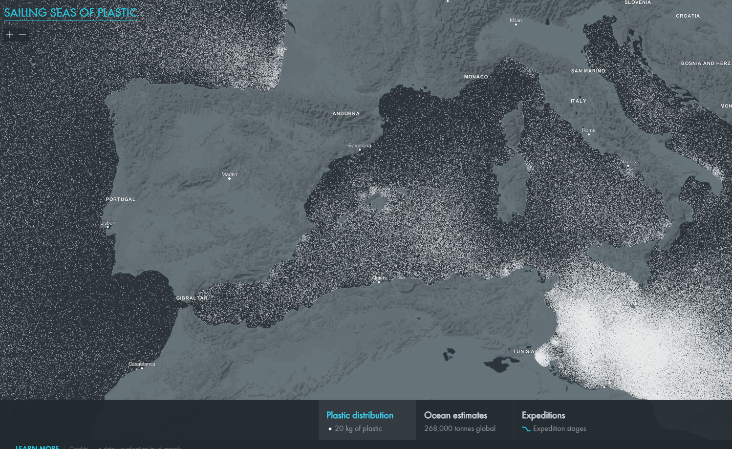
Notes:
http://app.dumpark.com/seas-of-plastic-2/, con datos basados en mediaciones directas de expediciones.
¿Dónde se concentra el plástico que llega al océanos? 5 grandes áreas
Pero no es visible porque no esta en la superficie y a muy pequeña escala (nano-plastivo, , pero
.

Slide 13
La importancia de la Ciencia y la Tecnología
El problema
PERVERSO del PLÁSTICO
no entiende de
GÉNERO

Slide 14
La importancia de la Ciencia y la Tecnología
La ciencia (moderna) necesita de todo el
CAPITAL HUMANO
(HOMBRE Y MUJER)
para hacer frente a los
RETOS CIENTIFICOS ACTUALES
Notes:
Es absurdo deperdiciar el 50 % del potencial humano

Slide 15
PERO…

Slide 16
…nos cuentan (nos creemos) que no valemos,….

Slide 17
…que la ciencia y la tecnología no es cosa de chicas,….

Slide 18
y que por eso somos pocas….
Notes:
De las tres frases, la única cierta es la última. Las dos primeras son falacias, estereotipos estúpidos de nuestra sociedad que no se sostienen científicamente
Estoy aquí para mostraros con datos que, lamentablemente, la tercera frase es cierta.
Y estoy aquí para mostraros con datos que, afortunadamente, las dos primeras son falsas.

Slide 19
3 historias….
La importancia de la Ciencia y la Tecnología
hoy
Referentes femeninos (pasado y presente)
que rompen estereotipos
La brecha de género
en Ciencia y
Tecnología
Notes:
-

Slide 20
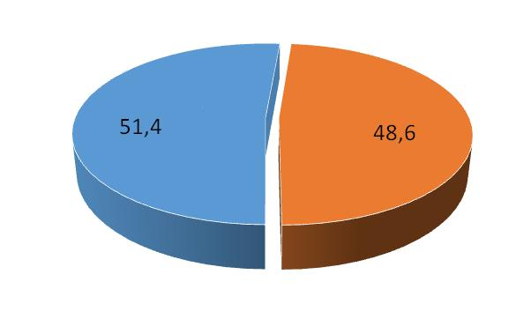
La tubería que gotea
Nacimientos
Fuente: INE. Estadística de nacimientos, 2016
Transparencia de Sara Pasadas del Amo (IESA/CSIC)

Slide 21
La tubería que gotea
Enseñanza obligatoria
Enseñanza obligatoria
Fuente: MECD. Estadísticas de la Educación. Enseñanzas no universitarias. Alumnado matriculado, 2015-2016
Transparencia de Sara Pasadas del Amo (IESA/CSIC)

Slide 22
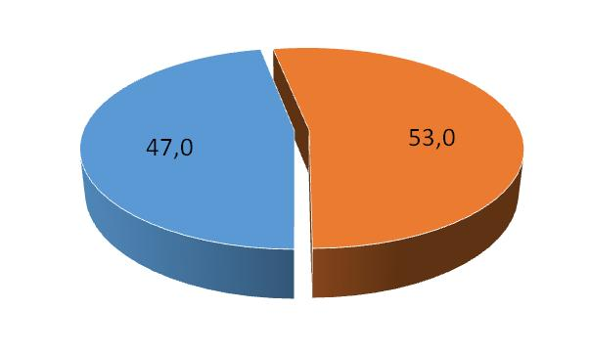
La tubería que gotea
Bachillerato
Bachillerato
Fuente: MECD. Estadísticas de la Educación. Enseñanzas no universitarias. Alumnado matriculado, 2015-2016
Transparencia de Sara Pasadas del Amo (IESA/CSIC)

Slide 23
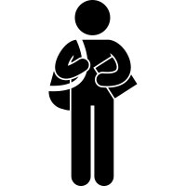
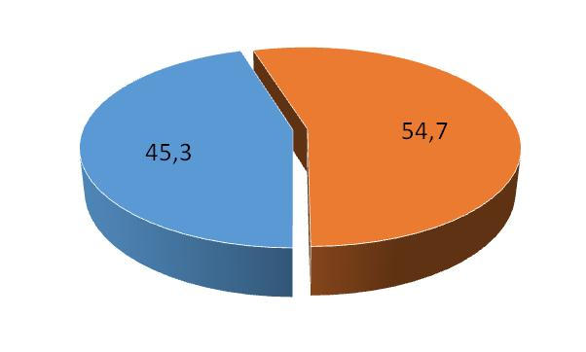
La tubería que gotea
Universidad
Universidad
Fuente: MECD. Estadísticas de la Educación. Enseñanzas universitarias. Estadística de estudiantes, 2015-2016
Transparencia de Sara Pasadas del Amo (IESA/CSIC)

Slide 24
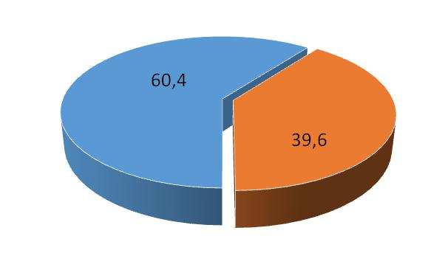
La tubería que gotea
Investigación
Fuente: UNESCO. Estadísticas Women in Science, 2015.

Slide 25
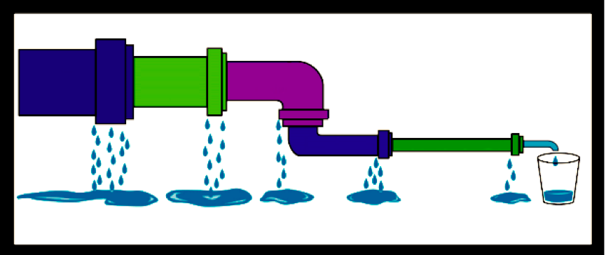
La tubería que gotea
“Leaky pipeline” / la tubería que gotea en España
Bachillerato Grado Máster Doctorado Becas post-doc Investigadoras
53%
55%
54%
48%
40%
50%
Transparencia de Sara Pasadas del Amo (IESA/CSIC)

Slide 26
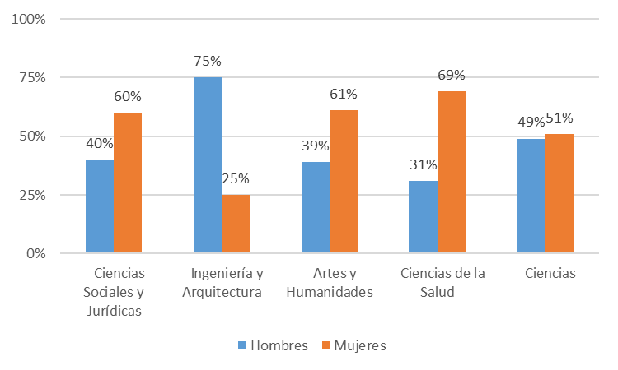
Estudiantes matriculados en Grado, 1º y 2º ciclo por rama de enseñanza
Fuente: MECD. Estadísticas de la Educación. Enseñanzas universitarias. Estadística de estudiantes, 2015-2016
Transparencia de Sara Pasadas del Amo (IESA/CSIC)

Slide 27
Estudiantes matriculados en Grado, 1º y 2º ciclo en Química, Física, Matemáticas, Informática, Ingenierías (1986-2016)
Fuente: MECD.
Elaboración: Propia
Notes:
I.2.1.b Estudiantes matriculados por curso académico, nivel y ciclo, tipo de universidad, sexo y campo de estudio
https://www.educacion.gob.es/educabase/tabla.do?sel_1=1&busc_1=&cri1=00&sel_2=1&busc_2=&cri2=00&sel_3=5&busc_3=&cri3=081&cri3=085&cri3=087&cri3=090&cri3=098&sel_4=32&busc_4=&cri4=00&cri4=01&cri4=02&cri4=03&cri4=04&cri4=05&cri4=06&cri4=07&cri4=08&cri4=09&cri4=10&cri4=11&cri4=12&cri4=13&cri4=14&cri4=15&cri4=16&cri4=17&cri4=18&cri4=19&cri4=20&cri4=21&cri4=22&cri4=23&cri4=24&cri4=25&cri4=26&cri4=27&cri4=28&cri4=29&cri4=30&cri4=31&sel_5=1&busc_5=&cri5=01&rows=Tipo+de+universidad&rows=Nivel+y+Ciclo&rows=Campo+de+estudio&columns=Curso+acad%E9mico&columns=Sexo&numCri=5&NumCeldas=160&type=pcaxis&path=%2FUniversitaria%2FSeries%2FEstudiantes%2FMatriculados%2Fl0%2F&file=SMAT_I21B.px&divi=&per=&idtab=&accion=html

Slide 28
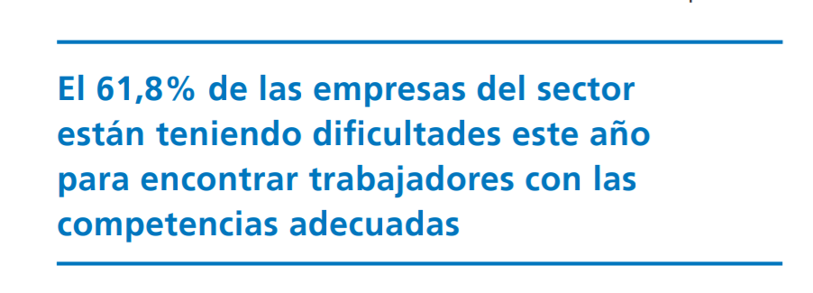
y los salarios en IT & Telecom…
Notes:
Informe Tendecias salariares 2018
https://research.randstad.es/wp-content/uploads/2017/11/InformeTendenciasSalariales2018.pdf

Slide 29
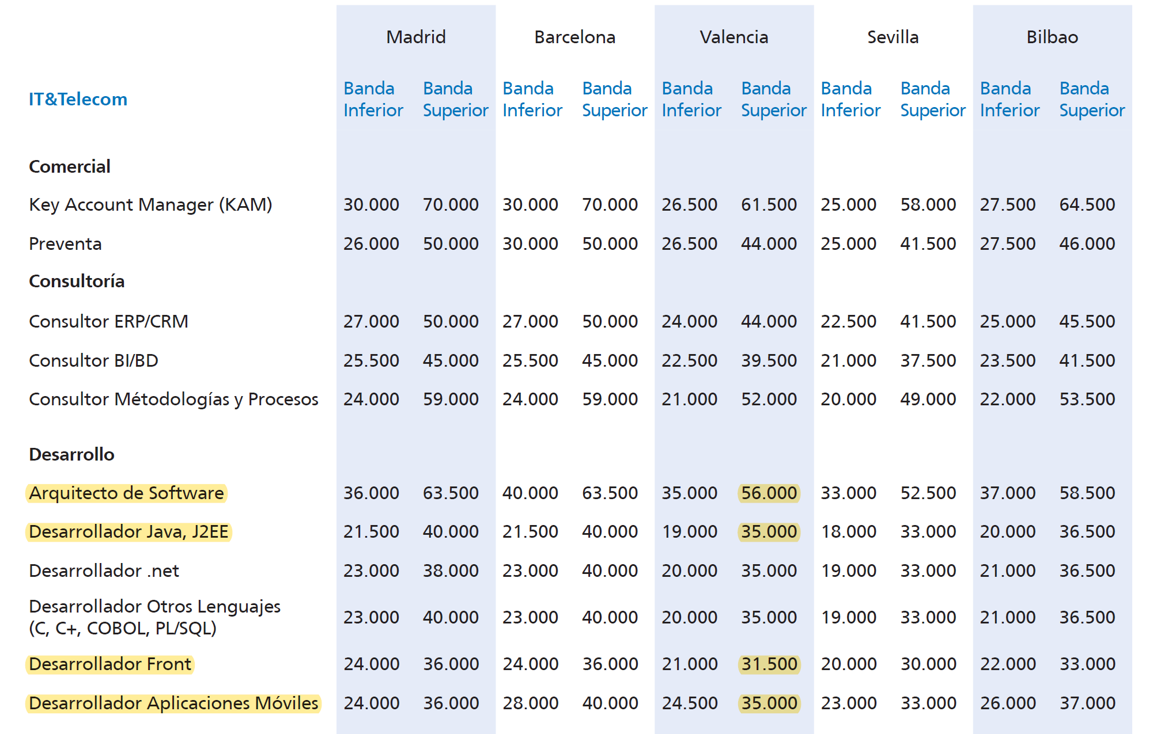
Notes:
Informe Tendecias salariares 2018
https://research.randstad.es/wp-content/uploads/2017/11/InformeTendenciasSalariales2018.pdf

Slide 30
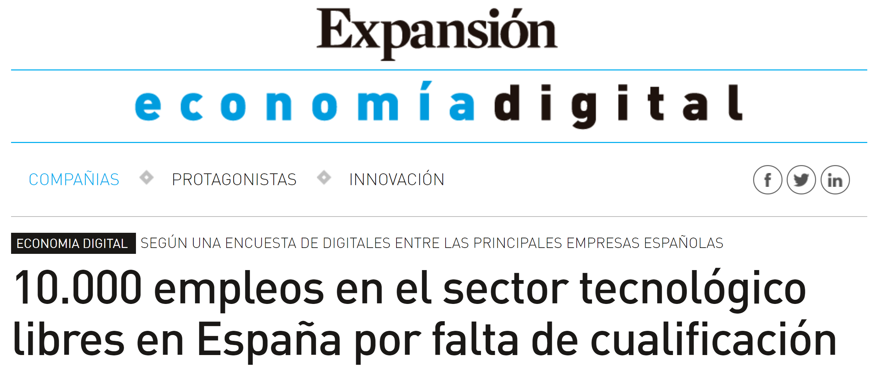
y quien no juega, no le toca la lotería
http://www.expansion.com/economia-digital/2018/07/03/5b3bb2e6e2704edc5f8b4675.html
Notes:
http://www.expansion.com/economia-digital/2018/07/03/5b3bb2e6e2704edc5f8b4675.html

Slide 31
Y lo que dicen los expertos…
el poco apoyo por parte de docentes y padres,
la falta de referentes,
el desconocimiento de la realidad de la ingeniería (y STEM en general).
La falsa creencia: “soy menos capaz”, “menos brillante que ellos”, …
Notes:
…sobre de las causas de la brecha de género
https://cadenaser.com/emisora/2019/02/05/radio_alicante/1549372499_361066.html

Slide 32
Fuente: AAUW (2010). Why so few? Women in Science, Technology, Engineering, and Mathematics.
Notes:
https://www.aauw.org/research/why-so-few/
First, the notion that men are mathematically superior and innately better suited to STEM fields than women are remains a common belief (pg 19)
Two stereotypes are prevalent: girls are not as good as boys in math, and scientific work is better suited to boys and men” (pg 39)
Boys do not pursue mathematical activities at a higher rate than girls do because they are better at mathematics. They do so, at least partially, because they think they are better.
—Shelley Correll (pg. 44)

Slide 33
Why so few?
“la idea de que los hombres son matemáticamente superiores y mejor adaptados a los campos STEM que las mujeres sigue siendo una creencia común” (pg 61)
Fuente: AAUW (2010). Why so few? Women in Science, Technology, Engineering, and Mathematics.
Notes:
https://www.aauw.org/research/why-so-few/
First, the notion that men are mathematically superior and innately better suited to STEM fields than women are remains a common belief (pg 19)
Two stereotypes are prevalent: girls are not as good as boys in math, and scientific work is better suited to boys and men” (pg 39)
Boys do not pursue mathematical activities at a higher rate than girls do because they are better at mathematics. They do so, at least partially, because they think they are better.
—Shelley Correll (pg. 44)

Slide 34
Why so few?
“Hay dos estereotipos que prevalecen: las niñas no son tan buenas como los niños en matemáticas, y el trabajo científico es más adecuado para niños y hombres” (pg 39)
Fuente: AAUW (2010). Why so few? Women in Science, Technology, Engineering, and Mathematics.
Notes:
https://www.aauw.org/research/why-so-few/
First, the notion that men are mathematically superior and innately better suited to STEM fields than women are remains a common belief (pg 19)
Two stereotypes are prevalent: girls are not as good as boys in math, and scientific work is better suited to boys and men” (pg 39)
Boys do not pursue mathematical activities at a higher rate than girls do because they are better at mathematics. They do so, at least partially, because they think they are better.
—Shelley Correll (pg. 44)

Slide 35
Why so few?
“Los chicos no eligen actividades relacionadas con la ciencia en mayor medida que las chicas porque sean mejores. Lo hacen porque creen que son mejores.”
Shelley Correll, Standard University Prof. (pg 61)
Fuente: AAUW (2010). Why so few? Women in Science, Technology, Engineering, and Mathematics.
Notes:
https://www.aauw.org/research/why-so-few/
Lo creen porque los referentes en ciencia han sido mayoritarimente masculinos.

Slide 36
3 historias….
La importancia de la Ciencia y la Tecnología
hoy
Referentes femeninos
(pasado y presente)
que rompen estereotipos
La brecha de género
en Ciencia y
Tecnología
Notes:
-

Slide 37
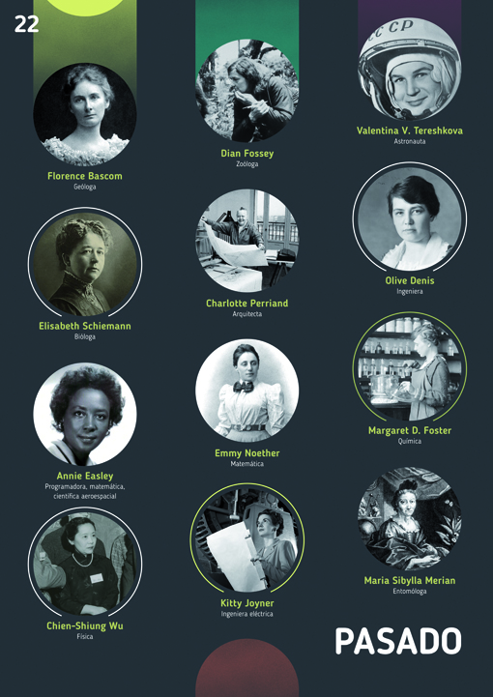
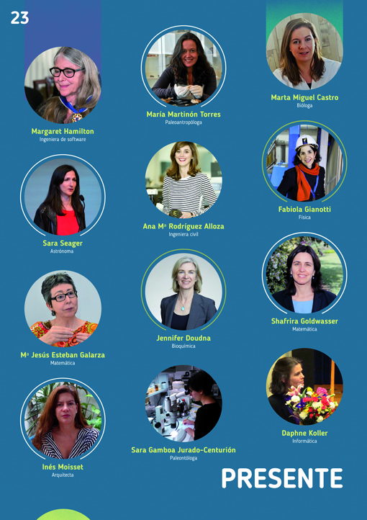
Referentes femeninos

Slide 38
Referentes femeninos de hoy
Unas breves palabras sobre ti: nombre, país/ciudad de origen, lugar de trabajo y perfil de trabajo
¿Qué grado o licenciatura elegiste? ¿Por qué?
Como estudiante o durante tu carrera profesional, ¿has tenido alguna barrera o ventaja por ser mujer?
¿Por qué te interesó ser científica, investigadora y/o programadora relacionada con la Ciencia de la Información Geográfica?
Alguna recomendación para los futuros y futuras estudiantes de STEM y quizás científicos y científicas que te estén escuchando en este momento.

Slide 39
Referentes femeninos de hoy
Mil gracias a
Agueda, Aida, Nourhan, Irene, Laura, Rusne y Mauri
Notes:
Proyectamos unos videos de compañeras que trabajan en nuestro sector respondiendo a las preguntas de la anterior diapositiva.
Los vídeos fueron usados solamente como objeto de esta actividad y por lo tanto no están disponibles

Slide 40
…nos cuentan que no valemos, que la ciencia y la tecnología no es cosa de chicas.

Slide 41
…nos cuentan que no valemos, …que la ciencia y la tecnología no es cosa de chicas,

Slide 42
Chicas: Atreveros a romper estereotipos
Chicos:
Ayudad a que se rompan

Slide 43
¡Muchas gracias!

